Slide 1
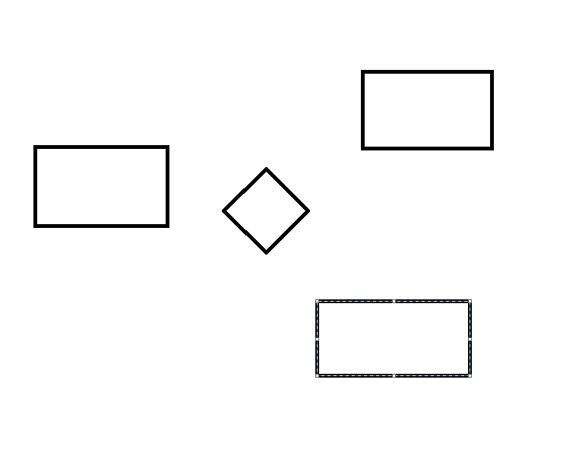
주택청약
지역번호(FK)
신청날짜
지역
ID(FK)
소득
연령
무주택여부
신청
지역번호(PK)
지역(PK)
신청인
ID(PK)
이름
번호
지역(FK)

